Slide 1
第3章 汇编语言程序设计格式

Slide 2
教学重点
第2章学习了8086硬指令，第3章介绍MASM基本的伪指令。
重点掌握：
  程序的格式、开发方法
  参数的表达、变量的定义
  变量和标号的属性

Slide 3
硬指令和伪指令
硬指令—使CPU产生动作、并在程序执行时才处理的语句（第2章学习的处理器指令）
伪指令（Directive）—不产生CPU动作、在程序执行前由汇编程序处理的说明性语句，例如，数据说明、变量定义等等
伪指令与具体的处理器类型无关，但与汇编程序的版本有关

Slide 4
3.1 汇编语言程序的开发
本节从汇编语言程序的语句格式出发，给出第一个示范性的汇编语言源程序;
演示汇编语言程序的过程：
编辑(Edit)-> 汇编(Asm)-> 连接(Link)-> 调试(Debug)
即汇编语言程序的开发方法

Slide 5
3.1.1 汇编语言程序的语句格式
⑴ 执行性语句—由硬指令构成的语句，它通常对应一条机器指令，出现在程序的代码段中：
标号: 硬指令助记符 操作数,操作数 ；注释
⑵ 说明性语句—由伪指令构成的语句，它通常指示汇编程序如何汇编源程序：
名字 伪指令助记符 参数,参数,… ；注释

Slide 6
汇编语言语句实例
MOV CX,0 ;传送指令，具有2个操作数
DELAY: NOP ;空操作指令，没有操作数，带有标号
LOOP DELAY ;循环指令，标号DELAY说明转移位置
BUFFER DB 1,2,3,4,5,6,7
;数据定义伪指令，在主存中开辟7个连续的字节单元，初值依次为1～7，BUFFER表示首地址

Slide 7
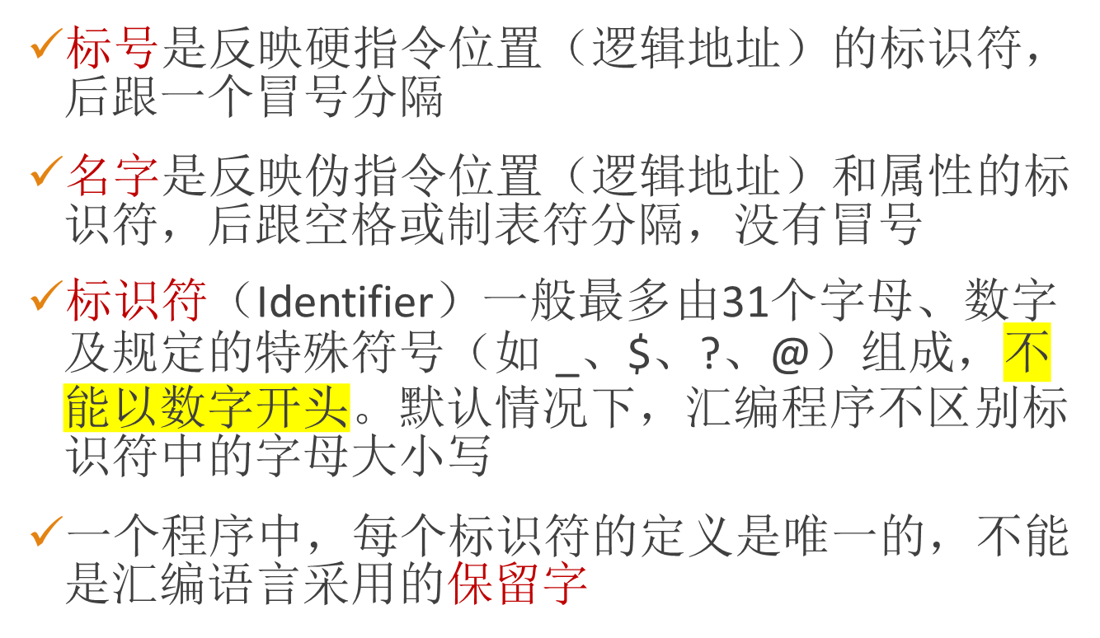
1. 标号、名字与标识符

Slide 8
保留字
保留字（Reserved Word）是汇编程序已经利用的标识符，主要有：
  硬指令助记符—例如：MOV、ADD
  伪指令助记符—例如：DB、EQU
  操作符—例如：OFFSET、PTR
  寄存器名—例如：AX、CS
  预定义符号—例如：@data

Slide 9
2. 助记符
硬指令助记符可以是任何一条处理器指令，也可以是一条宏指令
伪指令助记符将在本章和下章学习
前一章引入的定义字节数据和字符串的DB就是伪指令

Slide 10
3. 操作数与参数
  处理器指令的操作数可以是立即数、寄存器和存储单元;
    例如： MOV DX，OFFSET STRING ；
      DX是寄存器形式的目的操作数
      OFFSET STRING经汇编后转换为具体的偏移地址，则是常量形式的源操作数
  伪指令的参数可以是常数、变量名、表达式等，可以有多个，参数之间用逗号分隔.
    例如：“Hello,Everybody！’，0DH，0AH，‘$’”中，表示一个字符串hello,everybody!和0DH回车和0AH换行，以及$字符

Slide 11
4. 注释
  语句中由分号“；”开始的部分为注释内容，用以增加源程序的可读性
  必要时，一个语句行也可以由分号开始作为阶段性注释
  汇编程序在翻译源程序时将跳过该部分，不对它们做任何处理
  语句的4个组成部分要用分隔符分开，标号后用冒号，注释前用分号
  操作数之间和参数之间使用逗号分隔
  其他部分通常采用空格或制表符
  多个空格和制表符的作用与一个相同
  MASM支持续行符 “\”

Slide 12
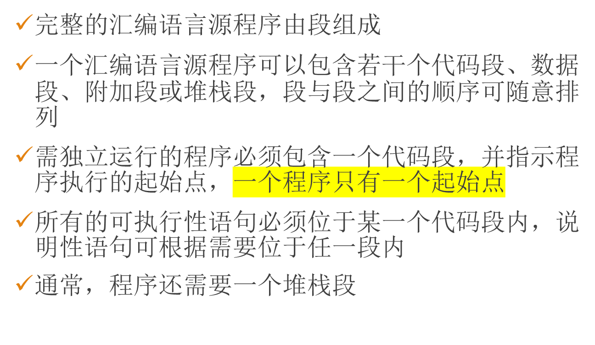
3.1.2 汇编语言的源程序框架

Slide 13
汇编语言源程序
源程序分别用两种格式书写
  第一种格式从MASM 5.0开始支持
    简化段定义格式
      格式简洁、易于掌握，引入存储模式使得程序方便地与其他微软开发工具结合；
  第二种格式MASM 5.0以前就具有
    完整段定义格式
      格式烦琐，但可提供更多的段属性

Slide 14
1. 简化段定义的源程序框架
; example.asm
.model small ；定义程序的存储模式（SMALL表示小型模式）
.stack ；定义堆栈段（默认1KB空间）
.data ；定义数据段
... ；在数据段定义数据
.code ；定义代码段
.startup ；程序起始点，并设置DS和SS内容
... ；主程序代码；在代码段填入指令序列
.exit 0 ；程序终止点，返回DOS（0是返回值）
... ；子程序代码
end ；汇编结束

Slide 15
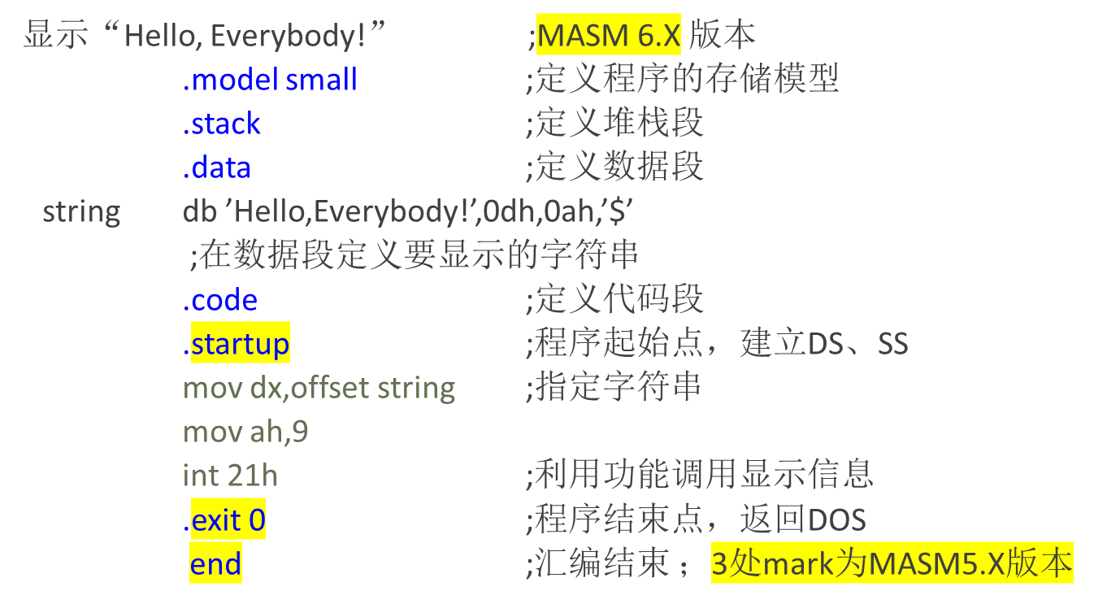


例3.1 信息显示程序
START:mov ax,@data
mov ds,ax
mov ax, 4c00H
Int 21H
end start

Slide 16
2.完整段定义的源程序框架
stack segment stack
…
stack ends
data segment
… ;在数据段定义数据
data ends
code segment ’code’
assume cs:code,ds:data,ss:stack
start: mov ax,data
mov ds,ax
... ;在代码段填入指令序列
mov ax,4c00h
int 21h
... ;子程序代码
code ends
end start

Slide 17
例3.1 完整段定义格式
stack segment stack
db 1024 dup(?)
stack ends
data segment
string db ‘hello,everybody!’, 0dh,0ah,’$’
data ends
code segment ‘code’
assume cs:code, ds:data,ss:stack
start: mov ax,data
mov ds,ax
mov dx,offset string
mov ah,9
int 21h
code ends
end start

Slide 18




3.1.3 汇编语言程序的开发过程
编辑
源程序文件：*.ASM
包含文件：*.INC
文本编辑器
汇编
汇编程序
列表文件：*.LST
目标模块文件：*.OBJ
库文件：*.LTB
注：列表文件是一种文本文件，含有源程序和目标代码
连接
连接程序
调试
可执行文件：*.EXE
调试程序
图3-1 可执行文件的开发过程

Slide 19
开发过程0：准备工作
安装开发软件包
  默认在D:\ML615目录
  进入操作系统（模拟DOS环境）
  运行Windows目录下的COMMAND.COM
  进入MASM开发目录
  d:
  cd \ml615

Slide 20
开发过程1：源程序的编辑
源程序文件要以ASM为扩展名
源程序文件的形成（编辑）可以通过任何一个文本编辑器实现:
  DOS中的全屏幕文本编辑器EDIT
  其他程序开发工具中的编辑环境
  MASM程序员工作平台PWB中的编辑环境
    EDIT lt301.asm

Slide 21
开发过程2：源程序的汇编
汇编是将源程序翻译成由机器代码组成的目标模块文件的过程
MASM 6.x提供的汇编程序是ML.EXE：
ML /c lt301.asm
如果源程序中没有语法错误，MASM将自动生成一个目标模块文件（lt301.obj）；否则MASM将给出相应的错误信息
这时应根据错误信息，重新编辑修改源程序后，再进行汇编

Slide 22
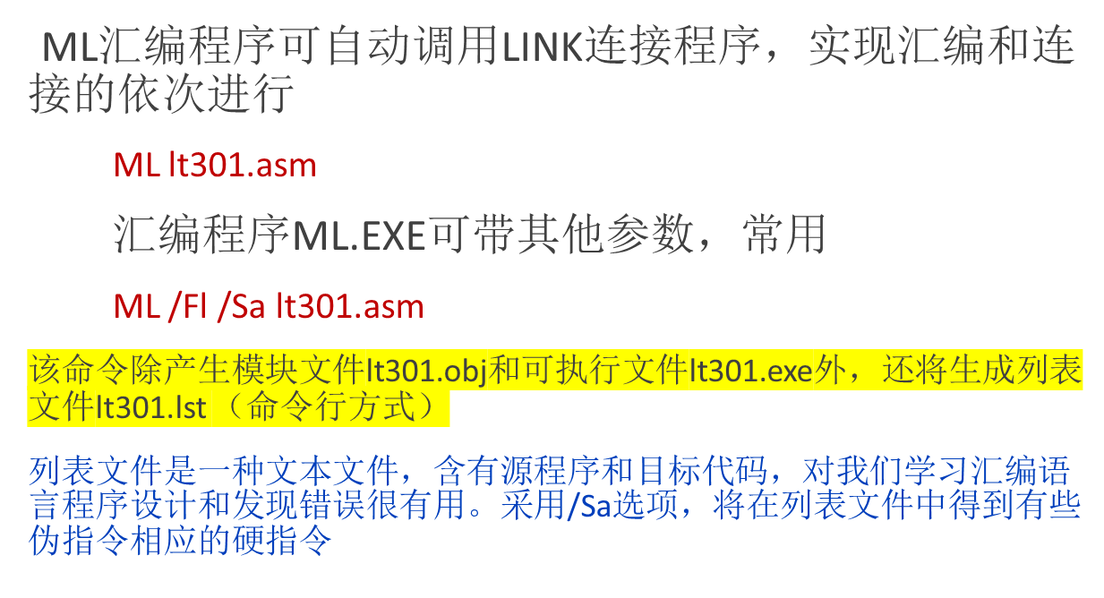
汇编和连接的依次自动实现

Slide 23
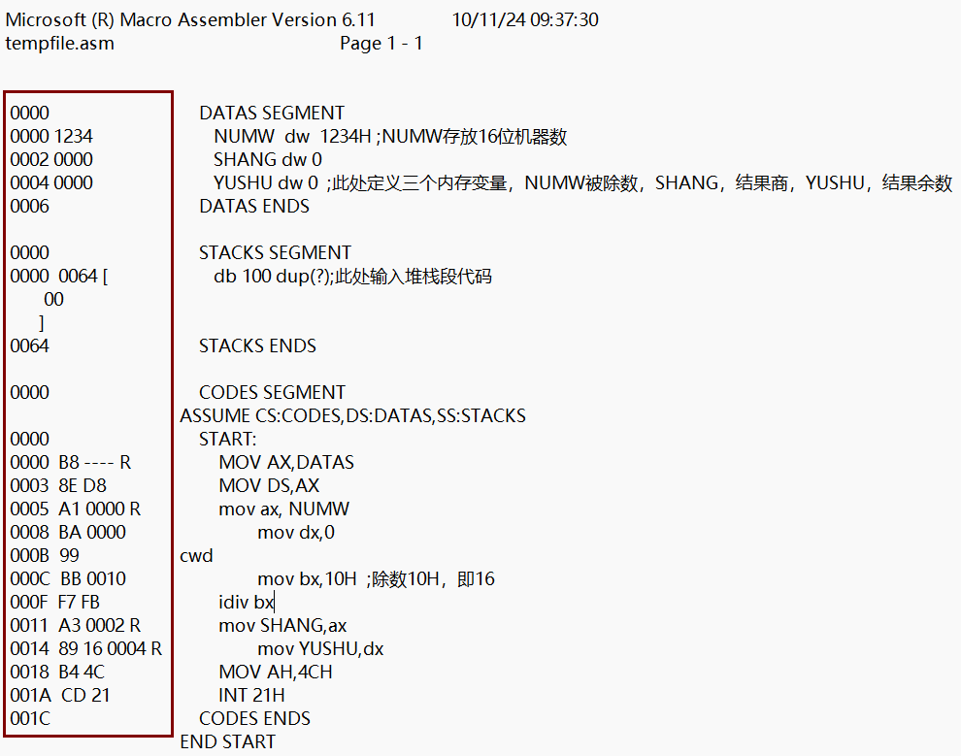
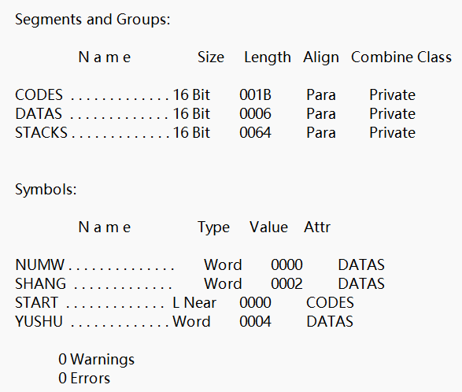
列表文件示例
目标代码
源程序
段的组织
定义的变量和标识符
变量类型
偏移地址

Slide 24
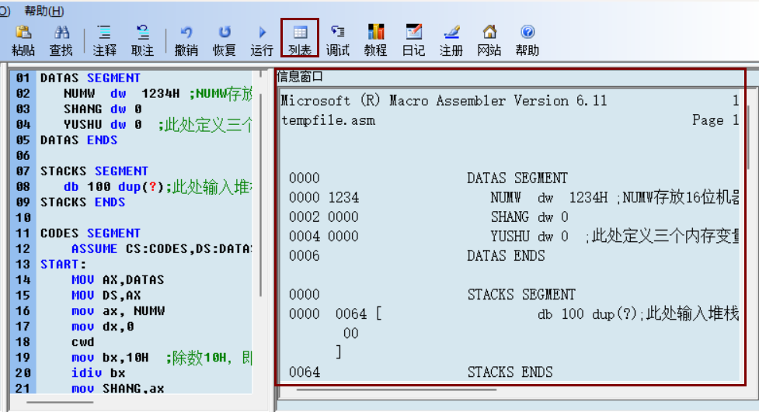
列表文件的获取-集成环境

Slide 25
开发过程4：可执行程序的调试
经汇编、连接生成的可执行程序在操作系统下只要输入文件名就可以运行：
lt301.exe
操作系统装载该文件进入主存，并开始运行
如果出现运行错误，可以从源程序开始排错，也可以利用调试程序帮助发现错误
  MS-DOS提供的debug.exe
  MASM配套的源代码调试程序CodeView4.10

Slide 26
3.1.4 DOS系统功能调用
21H号中断是DOS提供给用户的用于调用系统功能的中断，它有近百个功能供用户选择使用，主要包括设备管理、目录管理和文件管理三个方面的功能
ROM-BIOS也以中断服务程序的形式，向程序员提供系统的基本输入输出程序
汇编语言程序设计需要采用系统的各种功能程序
充分利用操作系统提供的资源是程序设计的一个重要方面，需要掌握

Slide 27
3.1.4 DOS系统功能调用
BIOS和DOS - 知乎 https://zhuanlan.zhihu.com/p/380850587
在系统板的ROM中存放着一套程序，称为BIOS基本输入输出系统，BIOS中主要包含几下部分内容：
1) 硬件系统的检测和初始化程序；
2) 外部中断(后面讲解)和内部中断的中断例程；
3) 用于对硬件设备进行 I/O操作的中断例程；
4) 其他和硬件系统相关的中断例程.
操作系统DOS也提供了中断例程，从操作系统的角度来看，DOS的中断例程就是操作系统向程序员提供的编程资源.
BIOS和DOS在所提供了中断例程中包含了许多子程序，这些子程序实现了程序员在编程时经常需要用到的功能. 程序员在编程时，可以用int指令直接调用BIOS和DOS提供的中断例程，来完成某些工作.
和硬件设备相关的DOS中断例程中，一般都调用了BIOS的中断例程.

Slide 28
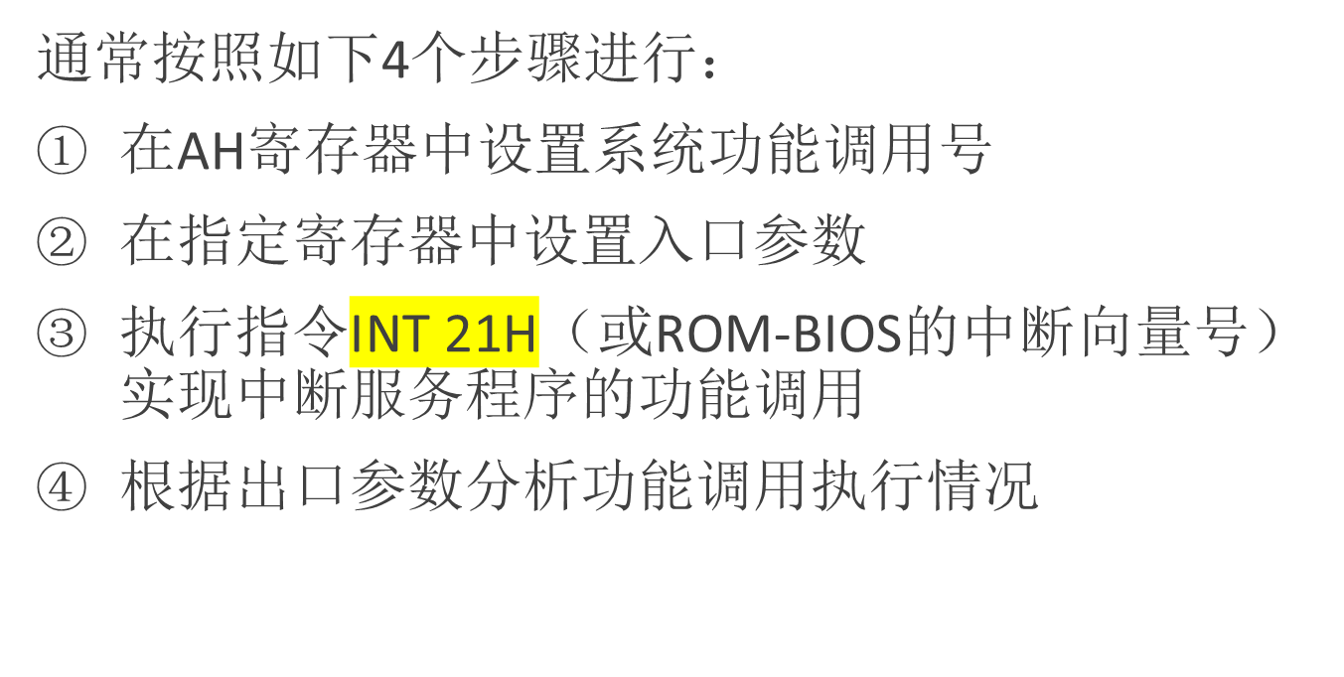
功能调用的步骤

Slide 29
DOS基本功能调用
表3.1 DOS基本功能调用（INT21H）
子功能号 | 功能 | 入口参数 | 出口参数
AH=01H | 从标准如输入设备输入一个字符 |  | AL=输入字符的ASCII码
AH=02H | 向标准输出设备输出一个字符 | DL=字符的ASCII码
AH=09H | 向标准输出设备输出一个字符串 | DS:DX=字符串地址
AH=0AH | 从标准输入设备输入一个字符串 | DS:DX=缓冲区地址
AH=0BH | 判断键盘是否有键按下 |  | AL=0，无 AL=FFH，有
AH=4CH | 程序执行终止 | AL=返回代码

Slide 30
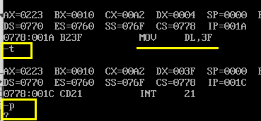
1. 字符输出的功能调用（02H号DOS功能）
功能：在显示器当前光标位置显示给定的字符，光标右移一个字符位置。如按Ctrl-Break或Ctrl-C则退出
  功能号：AH＝02H
  入口参数：DL＝字符的ASCII码
  例：在当前显示器光标位置显示一个问号
mov ah,02h；设置功能号：ah←02h
mov dl,3FH；提供入口参数：dl←‘?’的ASCII =3FH
int 21h ；DOS功能调用：显示
        进行字符输出时，当输出响铃字符（07H）以及退格（08H）、回车（0DH）和换行（0AH）字符时，该功能调用可以自动识别并能进行相应处理
-t
-p；避免进入中断子程序
? ；输出？

Slide 31
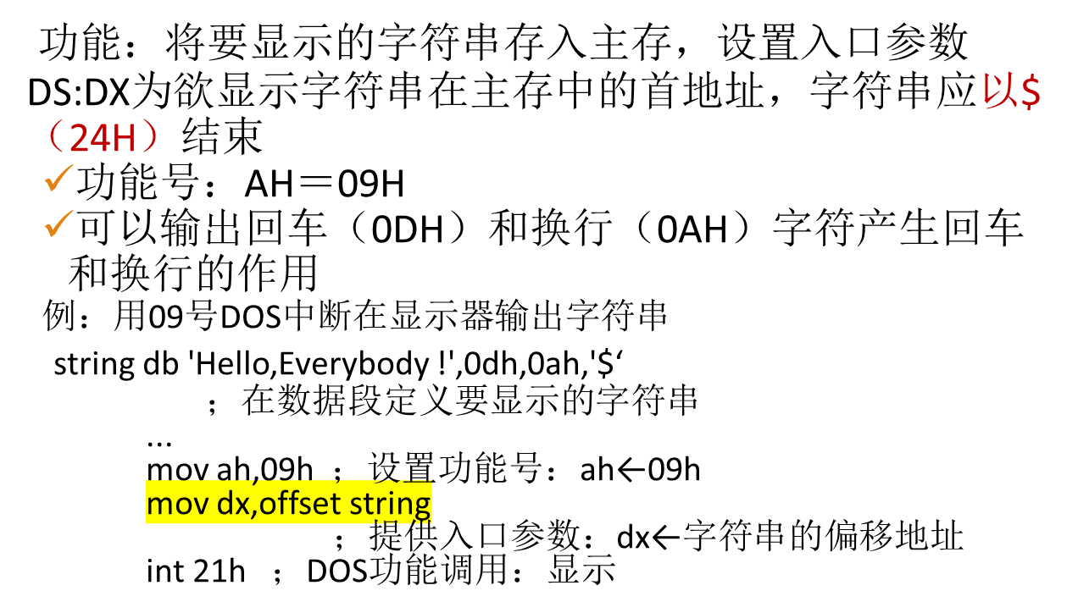
2.字符串输出（09H号DOS功能）

Slide 32
3.字符输入（01HDOS功能）
  功能号：AH＝01H
  出口参数：AL＝字符的ASCII码
  功能：获得按键的ASCII代码值
调用此功能时，若无键按下，则会一直等待，直到按键后才读取该键值
例：getkey: mov ah,01h ；功能号：ah←01h
int 21h ；功能调用
cmp al,’Y’ ；处理出口参数al
je yeskey ；是“Y”
cmp al,’N’
je nokey ；是“N”
jne getkey
...
yeskey: ...
nokey: ...

Slide 33
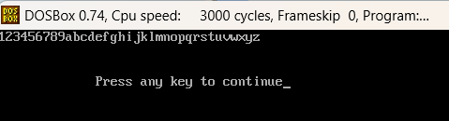

4.字符串输入（0A号DOS功能）
DOS功能调用INT 21H
  功能号：AH＝0AH
  入口参数：DS:DX＝缓冲区首地址
执行该功能调用时，用户按键，最后用回车确认
本调用可执行全部标准键盘编辑命令；用户按回车键结束输入 ，如按Ctrl＋Break或Ctrl＋C则中止
例： buffer db 81 ；定义缓冲区 ；第1个字节填入可能输入的最大字符数
db 0 ；存放实际输入的字符数
db 81 dup(0) ；存放输入的字符串
...
mov dx,seg buffer ；伪指令seg取得buffer的段地址
mov ds,dx ；设置数据段DS
mov dx,offset buffer
mov ah,0ah
int 21h
输入26个英文字母
内存状态

Slide 34
缓冲区的定义
第1字节事先填入最多欲接收的字符个数（包括回车字符，可以是1～255）
第2字节将存放实际输入的字符个数（不包括回车符）
第3字节开始将存放输入的字符串
实际输入的字符数多于定义数时，多出的字符丢掉，且响铃
扩展ASCII码（如功能键等）占两个字节，第1个为0

Slide 35
5. 按键判断（0BH号DOS功能）
  功能号：AH＝0BH
  出口参数：AL＝0， 当前没有按键；
  AL＝FFH，当前已经按键。
  功能：仅判断当前是否有按下的键，设置AL后退出
  例： ... ；提示“按任意键继续”
getkey: mov ah,0bh
int 21h
or al,al ；al＝0？
jz getkey ；al＝0，
没有按键，继续等待

Slide 36
3.2 参数、变量和标号
本节详细讨论汇编语言程序语句的主要部分：
参数 变量名 标号
并引出相关的伪指令和操作符
本节重点掌握：
  常数的表达
  变量定义伪指令DB/DW/DD
  地址操作符和类型操作符

Slide 37
3.2.1 数值型参数
在源程序语句格式的4个组成部分中，参数是指令的操作对象（学习硬指令时被称为操作数），参数之间用逗号分隔
参数根据指令不同可以没有，可以有1个、2个或多个
汇编语言程序中，指令参数有数值型，它的主要形式是常数和数值表达式；
硬指令的操作数有立即数；立即数就要用数值型参数表达

Slide 38
1. 常数
常数（常量）表示一个固定的数值
它又分成多种形式：
  （1）十进制常数
  （2）十六进制常数
  （3）二进制常数
  （4）八进制常数
  （5）字符串常数
  （6）符号常数

Slide 39
十进制常数和二进制常数
十进制常数：由0 ~ 9数字组成，以字母D或d结尾
缺省情况下，后缀D或d可以省略
汇编语言大小写不敏感，D和d通用
例如：100、255D
二进制常数：由0或1两个数字组成，以字母B或b结尾
汇编语言大小写不敏感，B和b通用
例如：01101100B

Slide 40
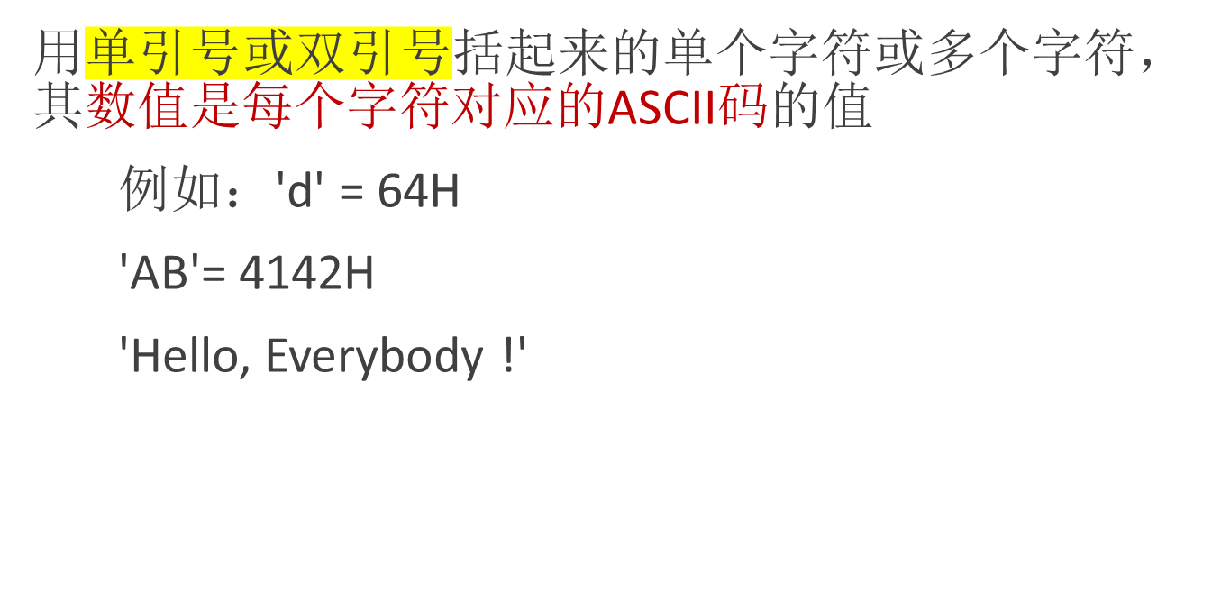
字符串常数

Slide 41
符号常数
利用一个标识符表达的一个数值，MASM提供等价机制，用 于常量定义
符号定义伪指令：
等价EQU伪指令
符号名 EQU 数值表达式
符号名 EQU <字符串>
等号=伪指令
符号名 = 数值表达式
常数若使用有意义的符号名来表示，可以提高程序的可读性，同时更具有通用性

Slide 42
符号常数实例
符号定义
DosWriteChar equ 2
CarriageReturn = 13
CallDOS equ <int 21h>
符号应用（左边程序段等价右侧的符号形式）
mov ah,2 ;mov ah,DosWriteChar
mov dl,13 ;mov dl,CarriageReturn
int 21h ;CallDOS

Slide 43
2. 数值表达式
数值表达式一般是指由运算符连接的各种常数所构成的表达式
汇编程序在汇编过程中计算表达式，最终得到一个数值
程序运行之前，就已经计算出了表达式；所以，程序运行速度没有变慢，但增强程序的可读性
MASM对除伪指令外各种汇编时处理的指令统称为操作符（Operator）

Slide 44
运算符
算术运算符
  + - * / MOD
逻辑运算符
  AND OR XOR NOT
移位运算符
  SHL SHR
关系运算符
  EQ NE GT LT GE LE
高低分离符
  HIGH LOW HIGHWORD LOWWORD

Slide 45
算术运算符
实现加、减、乘、除、取余的算术运算
例：mov ax,3*4+5 ;等价于 mov ax,17
其中MOD也称为取模，它产生除法之后的余数，
例：19 mod 7 = 5
加+和减-运算符还可以用于地址表达式
除加、减外，其他运算符的参数必须是整数

Slide 46


逻辑运算符
实现按位相与、相或、异或、求反的逻辑运算
or al,03h AND 45h ;等价于 or al,01h
  Debug下，该指令直接输入报错
集成环境下，编译时，直接将and结果回送源操作数
03&45=00000011
01000101
00000001

Slide 47
移位运算符
实现对数值的左移、右移的逻辑操作；移入低位或高位的是0
格式为：数值表达式 SHL/SHR 移位次数
例：mov al,0101b SHL (2*2)
;逻辑左移4位，补充4个0
;等价于 mov al,01010000b

Slide 48
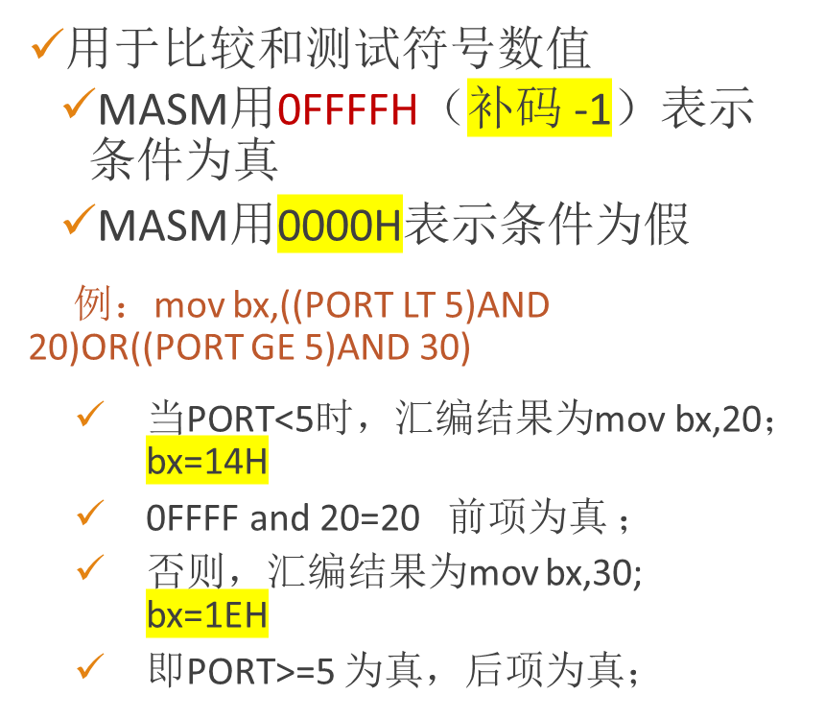


关系运算符

Slide 49
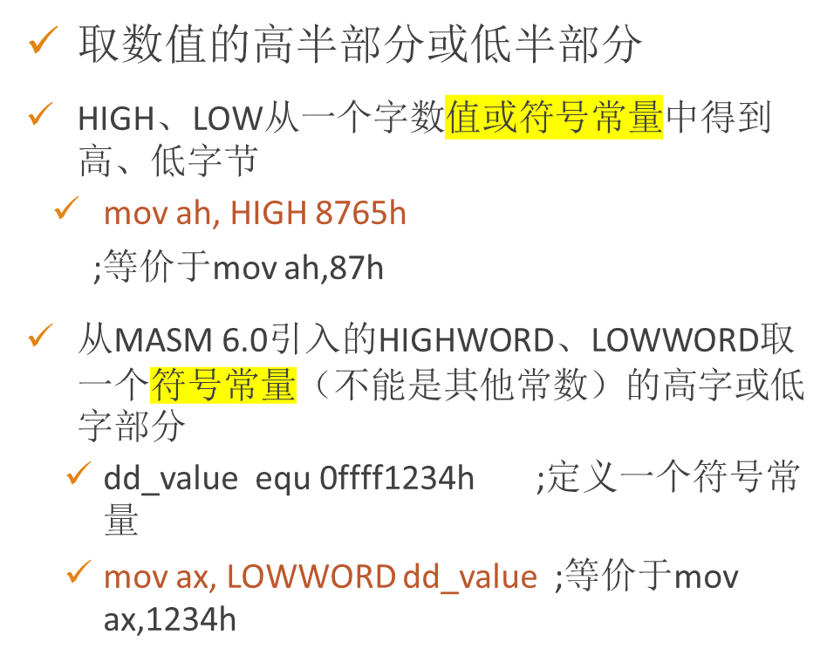
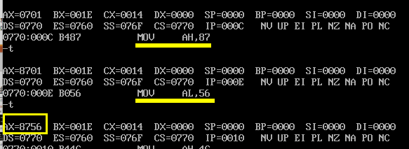
高低分离符

Slide 50
地址型参数
汇编语言程序中，指令参数还有地址型，它的主要形式是标号和名字（变量名、段名、过程名等）
硬指令的操作数有存储单元；存储单元就应该用地址型参数（存储器操作数）表达

Slide 51
3.2.2 变量定义伪指令
变量定义（Define）伪指令为变量申请固定长度的存储空间，并可同时将相应的存储单元初始化
  变量名 伪指令助记符 初值表
变量名为用户自定义标识符，表示初值表首元素的逻辑地址；用这个符号表示地址，常称为符号地址
变量名可以没有。这种情况，汇编程序将直接为初值表分配空间，无符号地址
设置变量名是为了方便存取它指示的存储单元
初值表是用逗号分隔的参数
主要由数值常数、表达式或？、DUP组成
？——表示初值不确定，即未赋初值；
DUP——表示重复初值
  DUP的格式为：
  重复次数 DUP(重复参数)

Slide 52
1. 变量定义伪指令助记符
变量定义伪指令根据申请的主存空间单位分类
  DB——定义字节伪指令
  DW——定义字伪指令
  DD——定义双字伪指令
  DF——定义3字伪指令
  DQ——定义4字伪指令
  DT——定义10字节伪指令
还有定位伪指令

Slide 53
定义字节单元伪指令
DB伪指令用于分配一个或多个字节单元，并可以将它们初始化为指定值
初值表中每个数据一定是字节量（Byte），存放一个8位数据：
  可以是0~255的无符号数
  或是－128～＋127带符号数
  也可以是字符串常数

Slide 54
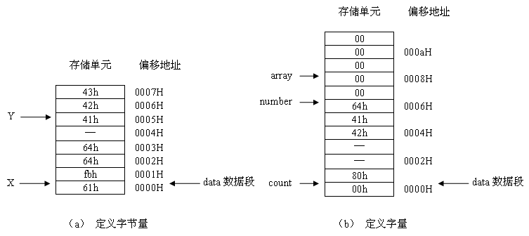
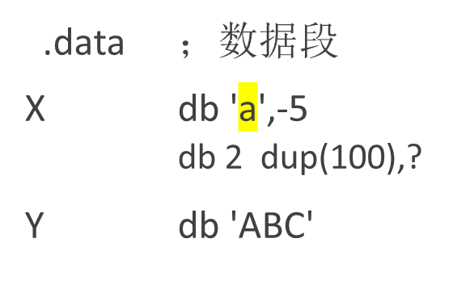

字节单元定义实例
注意字符串’ABC’在内存中的存储顺序
‘C’
‘B’
‘A’
_
100
100
-5
‘a’
-5的补码
是FB

Slide 55
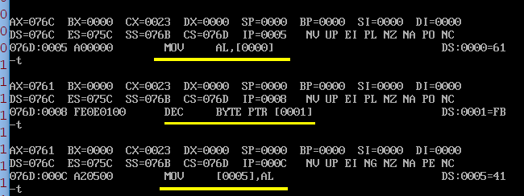

字节单元定义实例
mov al, x
; x表示第一个数据，
故al<-’a’
dec x+1
;对于x为起始地址的第二个数据-1，即：-5-1=-6；补码为0FAh
mov y, al
; y<-x, 即’aBC’

Slide 56
2. 定义字单元伪指令
DW伪指令用于分配一个或多个字单元，并可以将它们初始化为指定值
初值表中每个数据一定是字量（Word），一个字单元可用于存放任何16位数据：
  一个段地址
  一个偏移地址
  两个字符
  0～65535之间的无符号数
  －32768～＋32767之间的带符号数

Slide 57
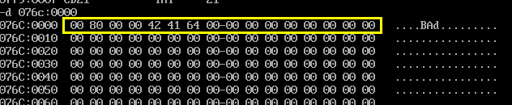
字单元定义实例
此时，字符串’AB’按照高高低低进行存储
.data ；数据段
count dw 8000h,?,'AB'
maxint equ 64h
;符号常量maxint不占用存储空间
number dw maxint
array dw maxint dup(0)

Slide 58
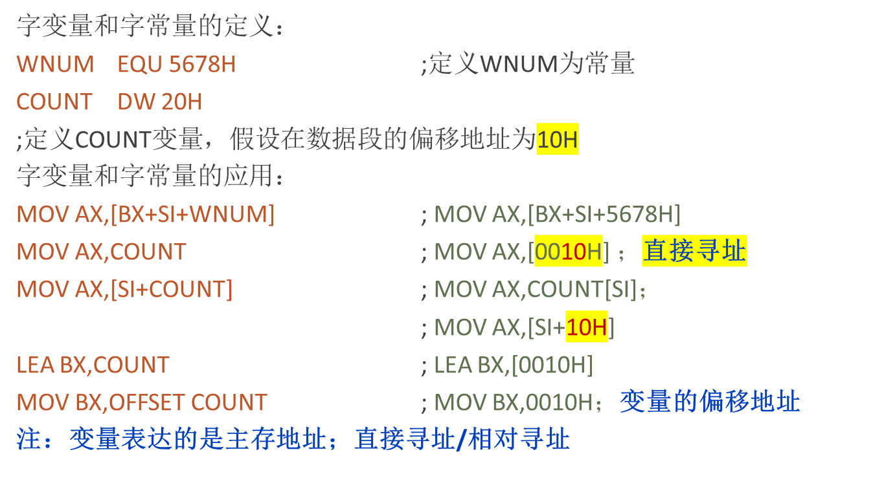
字变量和字常量

Slide 59
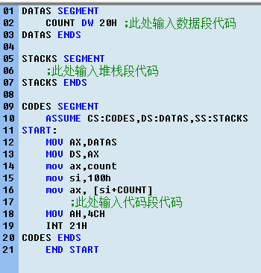
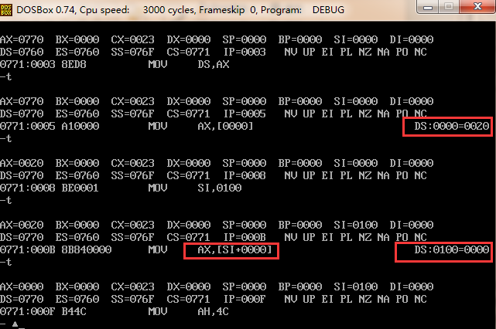
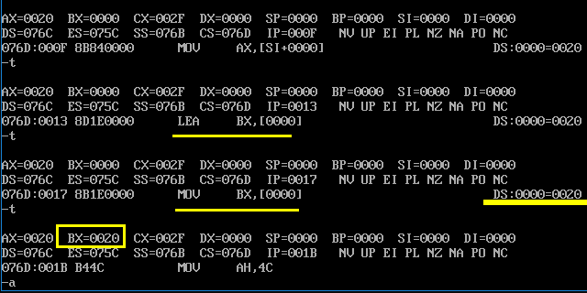

Slide 60
3. 定义双字单元伪指令
DD伪指令用于分配一个或多个双字单元，并可以将它们初始化为指定值
初值表中每个数据是一个32位的双字量（Double Word）：
可以是有符号或无符号的32位整数
也可以用来表达16位段地址（高位字）和16位的偏移地址（低位字）的远指针
vardd DD 0,?,12345678h
farpoint DD 00400078h

Slide 61
4.其他数据单元定义伪指令
定义3字伪指令DF——用于为一个或多个6字节变量分配空间及初始化
6字节常用在32位CPU中表示一个48位远指针（16位段选择器:32位偏移地址）
定义4字伪指令DQ——用于为一个或多个8字节变量分配空间及初始化
8字节变量可以表达一个64位整数
定义10字节伪指令DT——用于为一个或多个10字节变量分配空间及初始化
10字节变量可以表达扩展精度浮点数

Slide 62
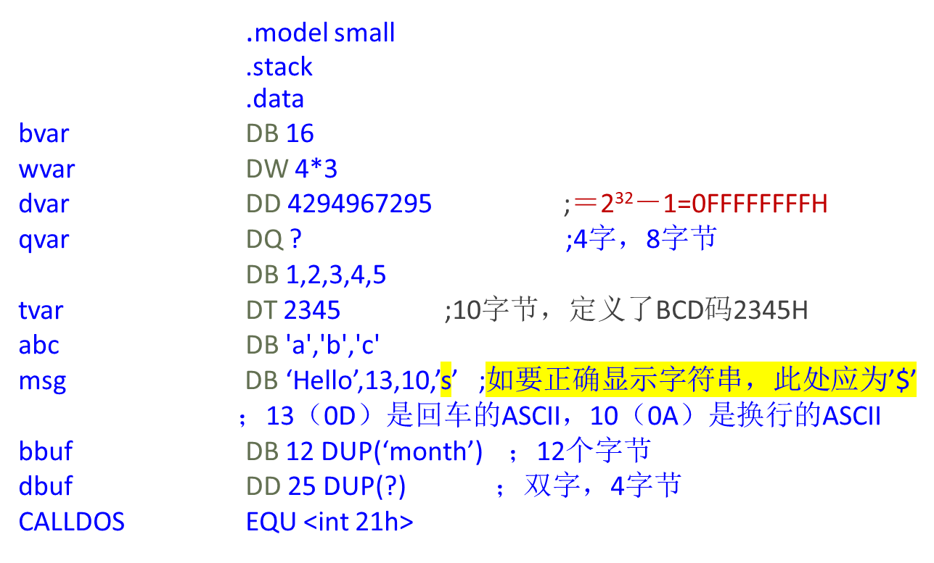
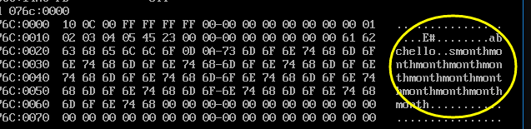
例3.2：数据定义综合应用－1/2

Slide 63
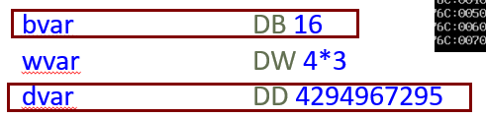
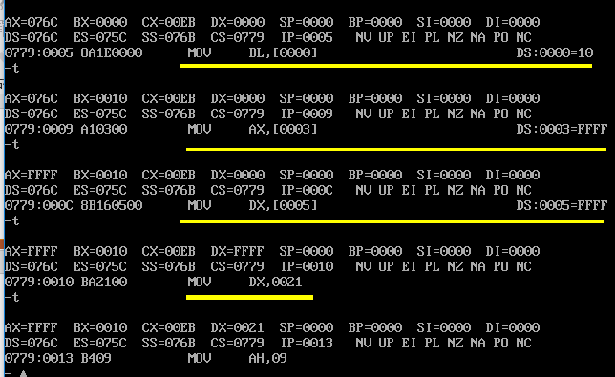
例3.2：数据定义综合应用－2/2
.code
.startup
mov bl,bvar
mov ax,word ptr dvar[0]
mov dx,word ptr dvar[2]
;取双字到DX.AX
mov dx,offset msg
mov ah,09h
CALLDOS
.exit 0
end

Slide 64
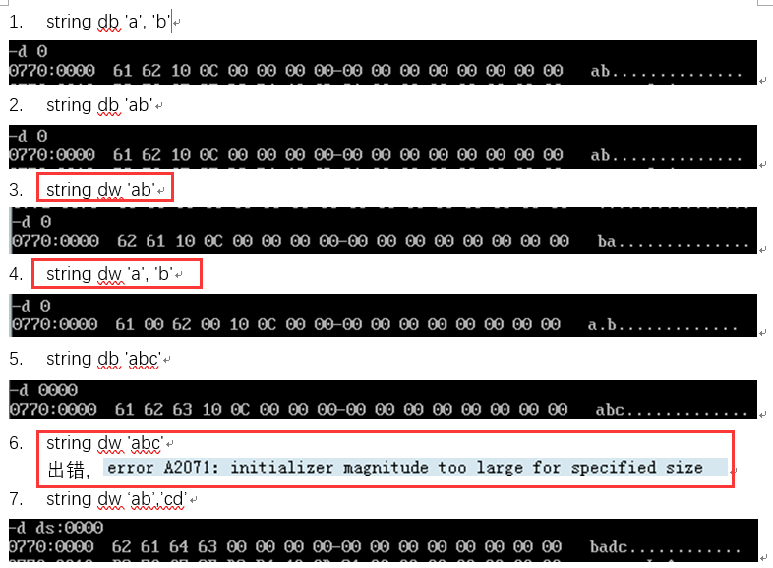
关于字符串的一点说明

Slide 65
例3.3：定义一个缓冲区，包含33H，34H，35H和36H四个字节字符，把这四个字符依次复制20次， 存入接着的存储区，最后显示复制结果。
.model small
.stack
.data
source db 33h,34h,35h,36h ;定义4个字符数据
target db 80 dup(?) ;分配数据空间4×20=80
.code
.startup
mov si,offset source ;SI→源缓冲区
mov di,offset target ;DI→目的缓冲区
mov cx,80 ;CX→字符个数

Slide 66
例3.3：
again1: mov al,[si] ；从源缓冲区取一个字符
mov [di],al ；传送到目的缓冲区
inc si ；指向下一个字符位置
inc di
loop again1 ；重复传送80次
mov di,0
again2:mov dl, target[di] ;从目的缓冲区取字符
mov ah,2
int 21h ;显示
inc di
cmp di,80
jb again2
.exit 0
end

Slide 67
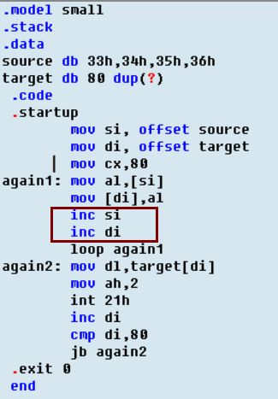
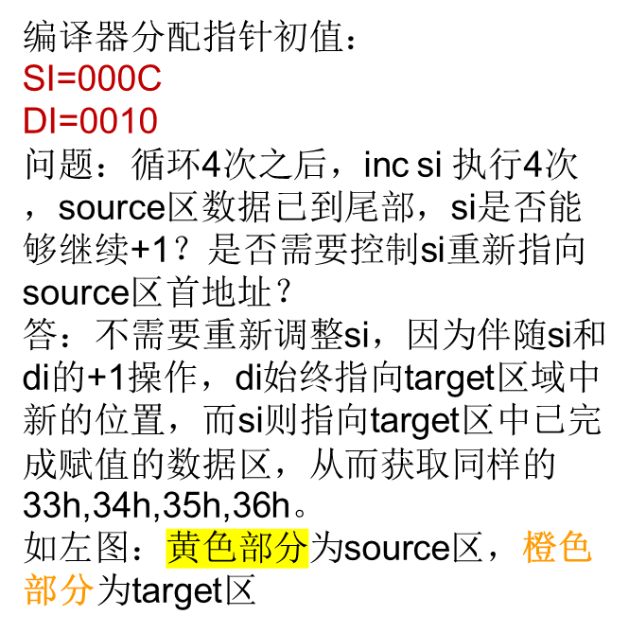
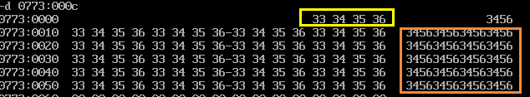
例3.3中关于si指针的说明

Slide 68
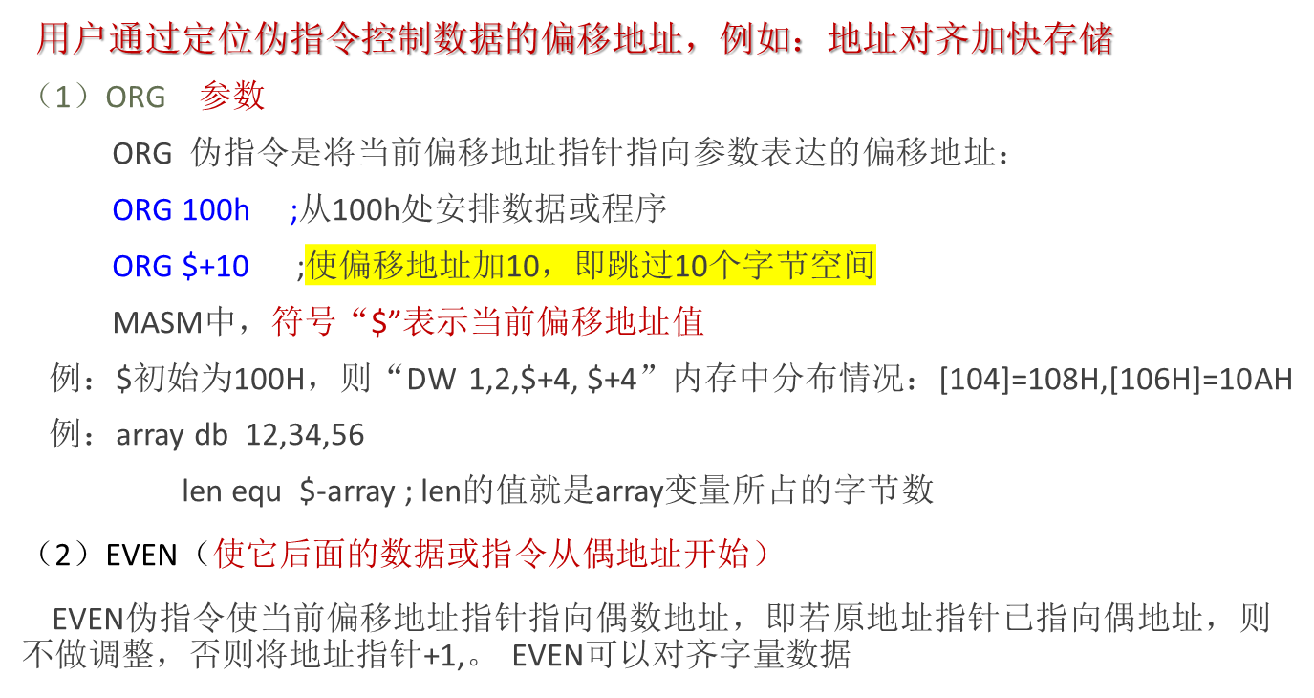
5. 定位伪指令

Slide 69
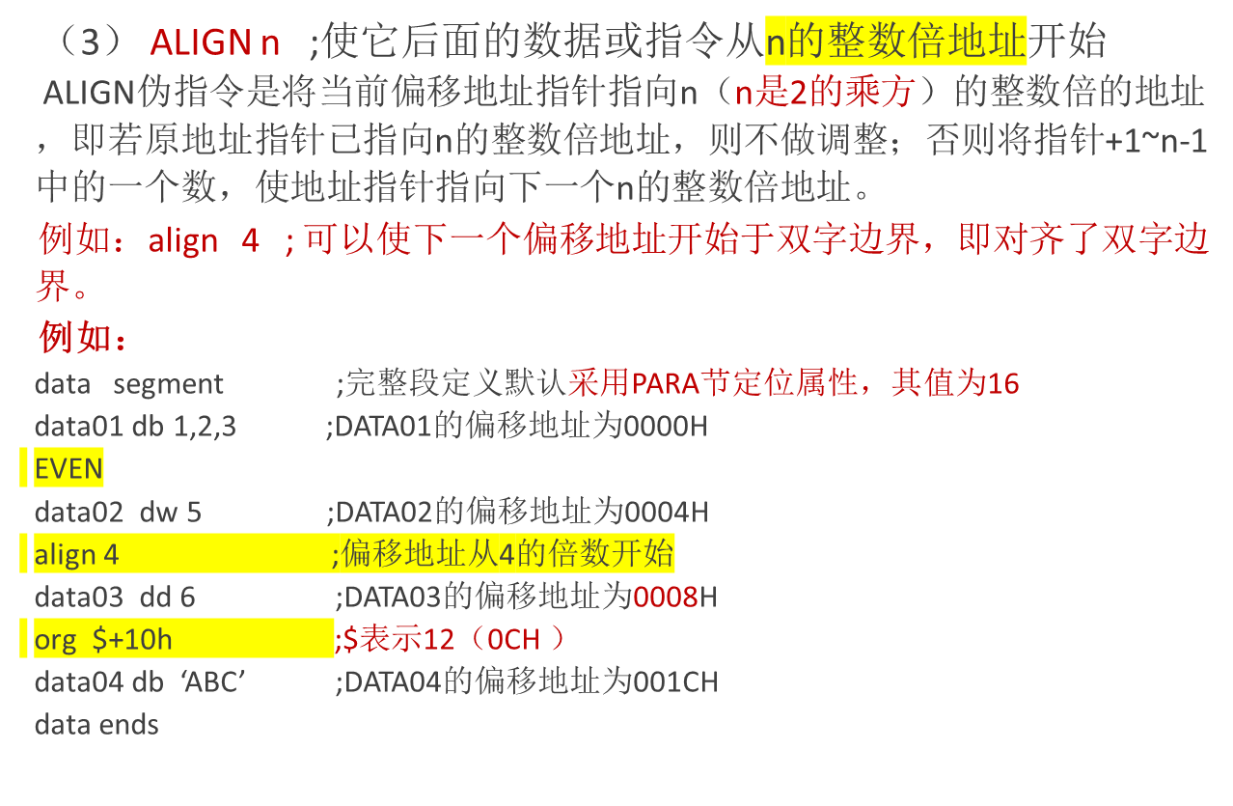
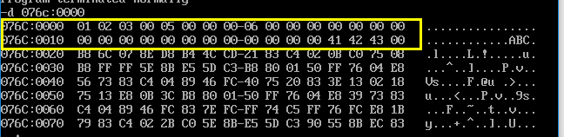
5.定位伪指令

Slide 70
3.2.3 变量和标号的属性
地址属性
  标号和名字对应存储单元的逻辑地址
  逻辑地址包括：段地址和偏移地址
类型属性
  标号、子程序名的类型可以是NEAR（近）和FAR（远），分别表示段内或段间
  变量名的类型可以是BYTE（字节）、WORD（字）和DWORD（双字）等

Slide 71
1. 地址操作符
取得名字或标号的段地址和偏移地址两个属性
  [ ] 将括起的表达式作为存储器地址
  $ 当前偏移地址
  ： 采用指定的段地址寄存器
  OFFSET 名字/标号
  返回名字或标号的偏移地址
  SEG 名字/标号
  返回名字或标号的段地址

Slide 72
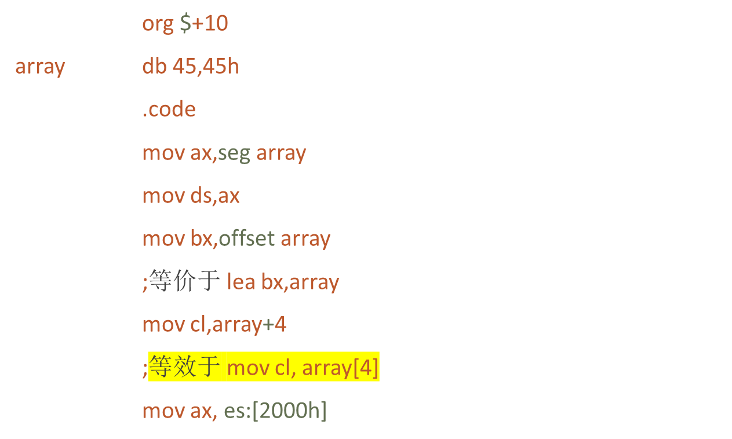
地址操作符实例

Slide 73
2. 类型操作符
类型操作符对名字或标号的类型属性进行有关设置
（1）类型名 PTR 名字/标号
  PTR操作符中的“类型名”可以是BYTE、WORD、DWORD、FWORD（48bit）、QWORD（64bit）、TBYTE(80bit)，或者是NEAR、FAR，还可以是由STRUCT、RECORD、UNION和TYPEDEF定义的类型。例如：
  mov al,byte ptr w_var ; w_var 是一个字变量，byte ptr使其作为1字节变量
  jmp far ptr n_label ; n_label是一个标号，far ptr 使其作为段间转移
  PTR 操作符可以临时改变名字或标号的类型
（2） THIS 类型名（创建采用当前地址，但为指定类型的操作数）
  b_var equ this byte ;按字节访问变量b_var, 但与变量w_var 的地址相同
  w_var dw 10 dup(0) ;按字访问变量w_var
  f_jump equ this far ;用f_jump 为段间转移（f_jump label far）
  n_jump: mov ax, w_var ;用n_jump为段内近转移，但两者指向同一条指令

Slide 74
2. 类型操作符
表3-3 类型的返回数值
对字节，字和双字变量依次返回1、2和4，对短、近和 远转移依次返回FF01H、FF02H和FF05H。
类型 | 返回数值 | 类型 | 返回数值
变量 | 该变量类型的每个数据占用的字节数 | 标号 | 距离属性值
结构 | 每个结构元素占用的字节数 | 寄存器 | 该寄存器具有的字节数
常数 | 0 | — | —

Slide 75
2. 类型操作符
（3）TYPE 名字/标号（返回一个字量数值，表明名字或标号的类型）
例如：mov ax ,type w_var
; 汇编结果为 mov ax,2
mov ax, type n_jump
; 汇编结果为 mov ax,0ff02h(near 标号)
另：操作符SIZEOF和LENGTHOF具有类似TYPE的功能。
  sizeof: 返回整个变量占用的字节数
  Lengthof: 返回整个变量的数据项数（即元素数）
  SIZEOF返回值=LENGTHOF返回值*TYPE返回值
  MASM 5.x以后支持SIZE和LENGTH. LENGTH对于dup，返回元素数，其他为0，SIZE返回LENGTH和TYPE的乘积。

Slide 76
例3.4：属性及其应用
.model small
.stack
.data
v_byte equ this byte
;v_byte是字节类型，与变量v_word的地址相同
v_word dw 3332h,3735h
;v_word是字类型的变量
target dw 5 dup(20h)
;分配数据空间2×5＝10字节
crlf db 0dh,0ah,'$'
flag db 0
n_point dw offset s_label
;取得标号s_label的偏移地址
v_word
32 ‘2’
33 ‘3’
35 ‘5’
37 ‘7’
空格
空格
空格
空格
空格
空格
空格
空格
空格
空格
crlf flag n_point | 0d
 | 0a
 | ‘$’
 | 0
 | ?
target

Slide 77
例3.4：属性及其应用
.code
.startup
mov al,byte ptr v_word
;用PTR改变v_word的类型，否则类型不匹配
dec al
mov v_byte,al
;对v_word的头一个字节操作，原为32H、现为31H
n_label: cmp flag,1
jz s_label ;flag单元为1转移
inc flag
jmp n_label ;进行短转移

Slide 78
例3.4：属性及其应用
s_label: cmp flag,2
jz next ;flag单元为2转移
inc flag
jmp n_point
;段内的存储器间接寻址，转移到s_label标号处
next: mov ax,type v_word
;汇编结果为mov ax,2
mov cx,lengthof target
; masm下为mov cx, length target
;汇编结果为mov cx,5

Slide 79
例3.4：属性及其应用
mov si,offset target
w_again: mov [si],ax ;对字单元操作
inc si ;SI指针加2
inc si
loop w_again ;循环
mov cx,sizeof target ; masm 下为 mov cx, size target
;汇编结果为 mov cx,0ah
mov al,'?'
mov di,offset target
b_again: mov [di],al ;对字节单元操作
inc di ;DI指针加1
loop b_again ;循环

Slide 80
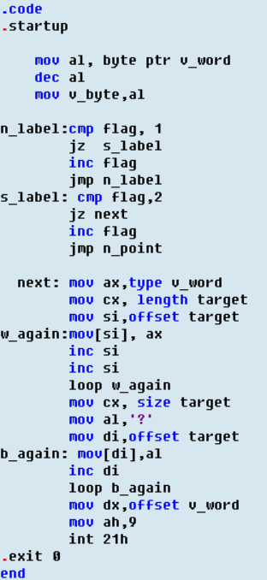
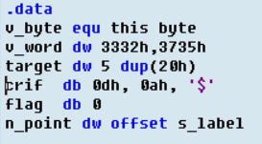
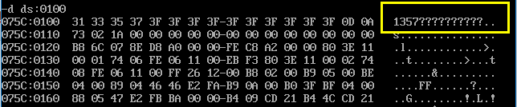
例3.4：属性及其应用
mov dx,offset v_word
;显示结果：1357??????????
mov ah,9
int 21h
.exit 0
end

Slide 81
3.3 程序段的定义和属性
详述汇编语言程序格式的组成部分
首先，简单了解DOS支持的exe程序和com程序
其次，重点掌握简化段定义格式的各条伪指令
最后，理解完整段定义格式所包含的各种段属性

Slide 82
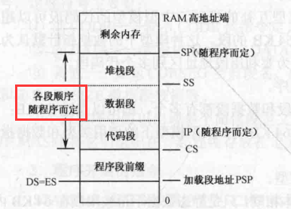
1.EXE程序
利用程序开发工具，通常将生成EXE结构的可执行程序（扩展名为.EXE的文件）
它可以有独立的代码、数据和堆栈段，还可以有多个代码段或多个数据段，程序长度可以超过64KB，执行起始处可以任意指定
当DOS装入或执行一个程序时，DOS确定当时主存最低的可用地址作为该程序的装入起始点。此点以下的区域称为程序段。在程序段内偏移0处，DOS为该程序建立一个程序段前缀控制块PSP（Program Segment Prefix），它占256（=100h）个字节；而在偏移100h处才装入程序本身
图3-3 EXE程序的内存映像
EXE程序的加载需要重定位：
DS和ES指向PSP段地址，实际值需在程序中改变；
CS：IP和SS：SP由连接程序确定，若不指定堆栈段，则SS=100H，即堆栈段占用PSP中部分区域

Slide 83
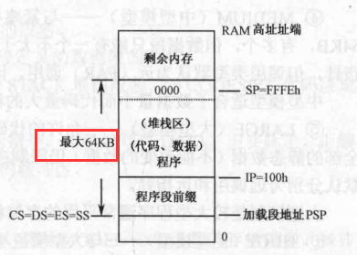
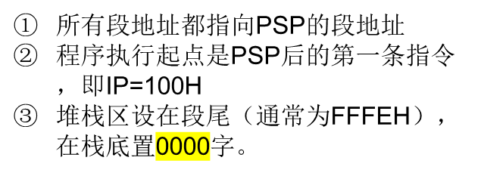
2. COM程序
COM程序是一种将代码、数据和堆栈段合一的结构紧凑的程序，所有代码、数据都在一个逻辑段内，不超过64KB
在程序开发时，需要满足一定要求并采用相应参数才能正确生成COM结构的程序
COM文件存储在磁盘上是主存的完全影象，不包含重新定位的加载信息，与EXE文件相比其加载速度更快，占用的磁盘空间也少
尽管DOS也为COM程序建立程序段前缀PSP，但由于两种文件结构不同，所以加载到主存后各段设置并不完全一样
图3-4 COM程序的内存映像

Slide 84
3.3.2 简化段定义格式
根据简化段定义源程序框架，详述各部分
1.存储模型伪指令
存储模型决定一个程序的规模，也确定进行子程序调用，指令转移和数据访问的默认属性。格式：
.model 存储模式[,语言类型] [,操作系统类型][,堆栈选项]
.MODEL说明程序采用的存储模型等内容，必须位于所有段定义语句之前，MASM具有7种存储模型。
① TINY ② SMALL ③ COMPACT④ MEDIUM
⑤ LARGE⑥ HUGE ⑦ FLAT

Slide 85
TINY微型模型
微型模型是MASM 6.0才引入的
用于创建COM类型程序
用微型模型编写汇编语言程序时，所有的段地址寄存器都被设置为同一值
这意味着代码段、数据段、堆栈段都在同一个段内，不大于64KB；访问操作数或指令都只需要使用16位偏移地址

Slide 86
SMALL小型模型
一般的程序（例如本书的绝大多数程序示例和习题）都可用这种模型
在小型模型下，一个程序至多只能有一个代码段和一个数据段，每段不大于64KB
这里的数据段是指数据段、堆栈段和附加段的总和，它们共用同一个段基址，总长度不可超过64KB；因此小模式下程序的最大长度为128KB
访问操作数或指令都只需要使用16位偏移地址；这意味着诸如指令转移、程序调用以及数据访问等都是近属性（NEAR），即小型模型下的调用类型和数据指针缺省分别为近调用和近指针.

Slide 87
COMPACT紧凑模型
适合于数据量大但代码量小的程序
紧凑模型下，代码段被限制在一个不大于64KB的段内；而数据段则可以有多个，超过64KB
这种模型下的调用类型缺省仍为近调用；而数据指针缺省为远（FAR）指针，因为必须用段地址来区别多个数据段

Slide 88
MEDIUM中型模型
中型模型是与紧凑模型互补的模式
适合于数据量小但代码量大的程序
中型模型的代码段可以超过64KB，有多个；但数据段只能有一个不大于64KB的段
这种模型下的数据指针缺省为近指针；但调用类型缺省是远（FAR）调用，因为要利用段地址区别多个代码段

Slide 89
LARGE大型模型
较大型程序通常采用的存储模型
大型模型允许的代码段和数据段都有多个，都可以超过64KB；但全部的静态数据（不能改变的数据）仍限制在64K字节内
大型模型下的调用类型和数据指针缺省分别为远调用和远指针
HUGE（巨型模型）与大型模型基本相同，只是静态数据不再被限制在64K字节之内

Slide 90
FLAT平展模型
    平展模型用于创建一个32位的程序
    它只能运行在32位x86 CPU上
    DOS下不能使用FLAT模型
    而编写32位Windows 9.x或Windows-NT的程序时，必须采用FLAT模型。
    DOS下编程可选择前六种模型，一般可以选用SMALL模型
    TINY模型产生COM程序，其他模型产生EXE程序，FLAT模型只能用于32位程序

Slide 91
2. 简化段定义伪指令
.STACK [大小] ；堆栈段开始
.DATA ；数据段开始
.CODE [段名] ；代码段开始
简化段定义伪指令指明一个逻辑段的开始，同时自动结束前面的一个段
采用简化段定义伪指令前，需有.model语句
使用简化段定义，各段名称和其他用户所需的信息可以使用MASM预定义符号，例如：
@data表示由.data等定义的数据段的段名

Slide 92
堆栈段伪指令
.STACK [大小]
堆栈段伪指令.STACK创建一个堆栈段，段名是：stack
它的参数指定堆栈段所占存储区的字节数，默认是1KB（= 1024 = 400h字节）

Slide 93
数据段伪指令
.DATA
数据段伪指令.data创建一个数据段，段名是：_DATA。它用于定义具有初值的变量，当然也允许定义无初值的变量
无初值变量可以安排在另一个段中，它用.data?伪指令创建，数据段名是：_BSS
. const伪指令用于建立只读的常量数据段（段名：CONST）

Slide 94
代码段伪指令
  .CODE [段名]
  代码段伪指令.code创建一个代码段，它的参数指定该代码段的段名
如果没有给出段名，则采用默认段名：
在TINY、SMALL、COMPACT和FLAT模式下，默认的代码段名是：_TEXT
在MEDIUM、LARGE和HUGE模式下，默认的代码段名是：模块名_TEXT

Slide 95
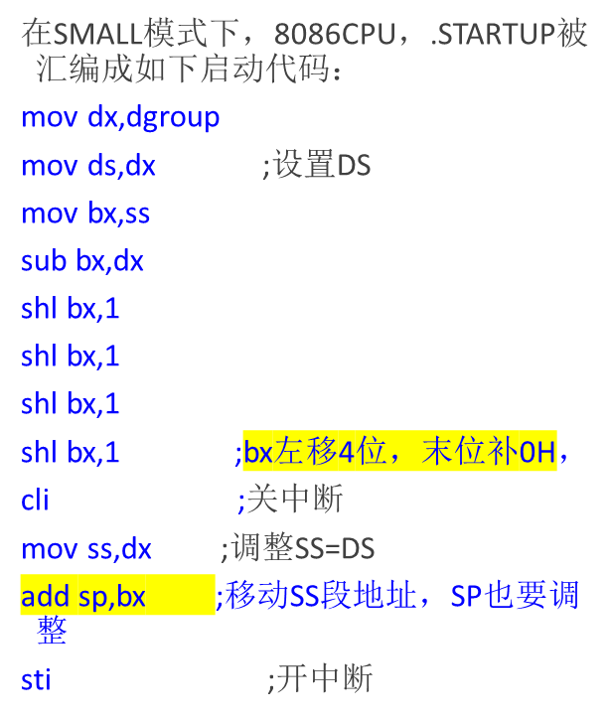
3. 程序开始伪指令
.STARTUP ⬄ start: mov ax,@data
mov ds,ax
按照CPU类型、存储模型、操作系统和堆栈类型，产生程序开始执行的代码；同时还指定程序开始执行的起始点
在DOS下，还将设置DS值，调整SS和SP值，使得SS=DS
SP低4位为0000

Slide 96
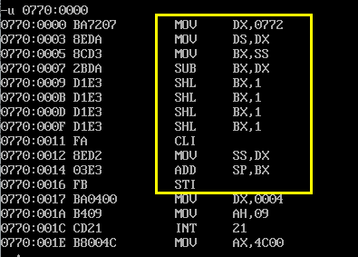
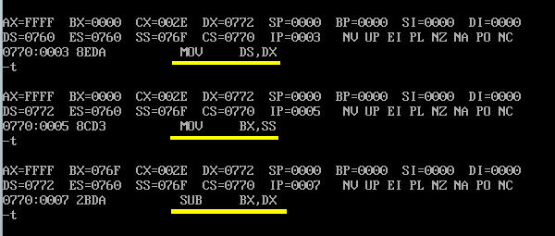
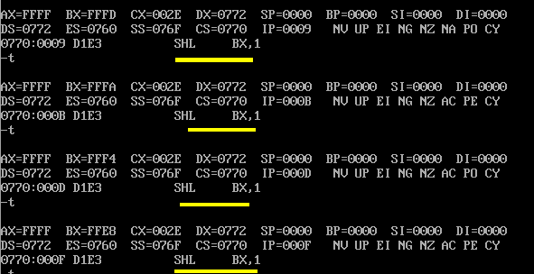
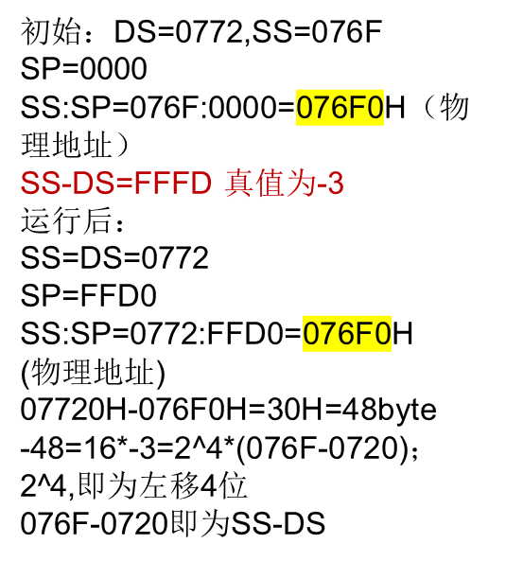
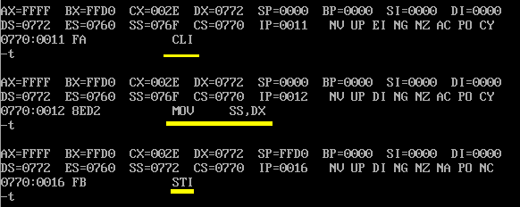

Slide 97
4. 程序终止伪指令
.EXIT [返回参数]
产生终止程序执行返回操作系统的指令代码
它的可选参数是一个返回的数码，通常用0表示没有错误。例如.exit 0对应的代码是：
  mov ax,4c00h
  int 21h
DOS功能调用的4ch子功能（返回DOS）：
入口参数：AH＝4ch，AL＝返回数码

Slide 98
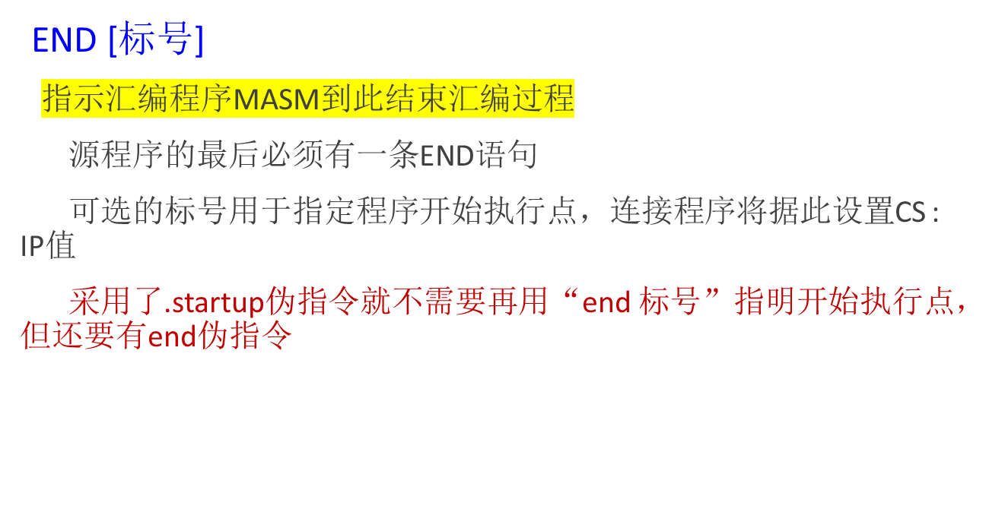
5. 汇编结束伪指令

Slide 99
com程序的编写
利用MASM 6.x的简化段定义格式，可以非常容易地创建一个COM程序
遵循的规则：
  采用TINY模型
  源程序只设置代码段，无数据、堆栈等段
  程序必须从偏移地址100h处开始执行
  数据只能安排在代码段中，注意不能与可执行代码相冲突，通常在程序最后

Slide 100
COM程序的编写
MASM 6.x支持
;examplec.asm
.model tiny
.code ;只有代码段
.startup ;＝ org 100h
... ;填入指令序列
.exit 0
... ;子程序代码
... ;在此定义数据
end

Slide 101
例3.5 COM程序实现按任意键后响铃
.model tiny ;微型存储模型
.code ;只有代码段
.startup ;程序起始点，＝ ORG 100H
mov dx,offset string
mov ah,9 ;显示信息
int 21h
mov ah,01h ;等待按键
int 21h
mov ah,02h ;响铃
mov dl,07h
int 21h
.exit 0 ;程序结束点，返回DOS
string db ‘Press any key to continue !$’
;数据安排在此
end ;汇编结束

Slide 102
3.3.3 完整段定义格式
;examplea.asm
stack segment stack
dw 512 dup(?)
stack ends
data segment
... ;在数据段定义数据
data ends
code segment ’code’
assume cs:code,ds:data,ss:stack
start: mov ax,data
mov ds,ax
... ;在代码段填入指令序列
mov ax,4c00h
int 21h
... ;子程序代码
code ends
end start

Slide 103
3.3.3 完整段定义伪指令
段名 segment 定位 组合 段字 '类别'
... ;语句序列
段名 ends
完整段定义由SEGMENT和ENDS这一对伪指令实现，SEGMENT伪指令定义一个逻辑段的开始，ENDS伪指令表示一个段的结束
段定义指令后的4个关键字用于确定段的各种属性，堆栈段要采用stack组合类型，代码段应具有‘code’类别，其他为可选属性参数
如果不指定，则采用默认参数；但如果指定，注意要按照上列次序

Slide 104
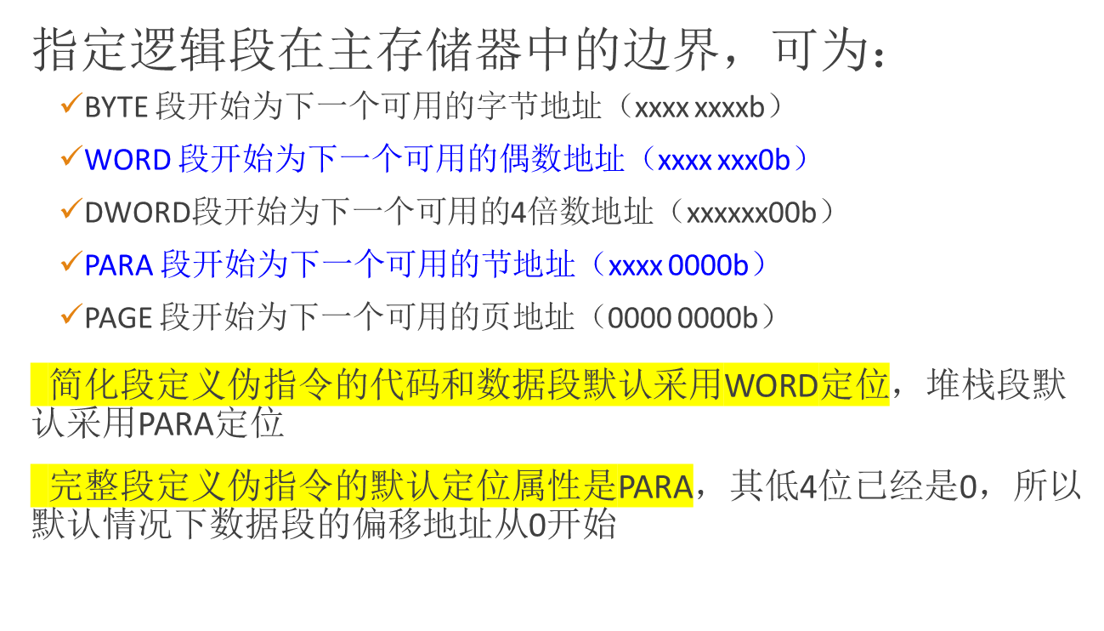
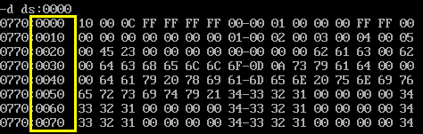
段定位（align）属性

Slide 105
段组合（combine）属性
指定多个逻辑段之间的关系，可为：
PRIVATE 本段与其他段没有逻辑关系，不与其他段合并，每段都有自己的段地址。这是完整段定义伪指令默认的段组合方式
PUBLIC 连接程序把本段与所有同名同类型的其他段相邻地连接在一起，然后为所有这些段指定一个共同的段地址，也就是合成一个物理段。这是简化段定义伪指令默认的段组合
STACK 本段是堆栈的一部分，连接程序将所有STACK段按照与PUBLIC段的同样方式进行合并。这是堆栈段必须具有的段组合

Slide 106
段字（use）属性
为支持32位段而设置的属性
对于16位x86 CPU来说，它默认是16位段，即USE16
而对于汇编32位x86 CPU指令时，它默认采用32位段，即USE32；但可以使用USE16指定标准的16位段
编写运行于实地址方式（8086工作方式）的汇编语言程序，必须采用16位段

Slide 107
2. 指定段寄存器伪指令
ASSUME 段寄存器：段名 [,段寄存器名：段名, ...]
通知MASM用指定的段寄存器来寻址对应的逻辑段，即建立段寄存器与段的缺省关系
在明确了程序中各段与段寄存器之间的关系后，汇编程序会根据数据所在的逻辑段，在需要时自动插入段超越前缀。这是ASSUME伪指令的主要功能
ASSUME伪指令并不为段寄存器设定初值，连接程序LINK将正确设置CS : IP和SS : SP
由于数据段通常都需要，所以在样板源程序中，首先为DS赋值；如果使用附加段，还要赋值ES

Slide 108
3. 段组伪指令
组名 GROUP 段名[,段名,...]
把多个同类段合并为一个64KB物理段，并用一个组名统一存取它
定义段组后，段组内各段就统一为一个段地址，各段定义的变量和标号的偏移地址就相对于段组基地址计算
offset操作符取变量和标号相对于段组的偏移地址，如果没有段组则取得相对于段的偏移地址
offset后可以跟段组中的某个段名，表示该段最后一个字节后面字节相对于段组的偏移地址

Slide 109


例3.6 将两个数据段data1和data2合并在一个datagroup中

Slide 110
4. 段顺序伪指令
.SEG ;按照源程序的各段顺序
.DOSSEG ;按照微软使用的标准DOS规定
.ALPHA ;按照段名的字母顺序
段顺序伪指令确定各逻辑段在主存的前后位置
完整段定义格式中，默认按照源程序各段的书写顺序安排（即.seg）
采用.model伪指令的简化段定义格式，则是规定的标准DOS程序顺序（ 即.dosseg ）：
代码段 → 数据段 → 堆栈段
主存地址低端—>高端

Slide 111

例3.7 将堆栈区设置在数据段中
mov sp, offset topsp
mov cx, 100
xor si,si
again: push array[si]
inc si
inc si
loop again
mov ah, 4ch
int 21h
cseg ends
end start

Slide 112
表3-4 small模型的段属性
段定义 伪指令 | 段名 | 定位 | 组合 | 类别 | 组名
.CODE | _TEXT | WORD | PUBLIC | ‘CODE’
.DATA | _DATA | WORD | PUBLIC | ‘DATA’ | DGROUP
.DATA? | _BSS | WORD | PUBLIC | ‘BSS’ | DGROUP
.STACK | STACK | PARA | STACK | ‘STACK’ | DGROUP
采用简化段定义格式的源程序，同样具有段定位、组合、类别以及段组等属性（表3.4）
.MODEL伪指令除了设置程序采用的存储模型外，还具有如下语句的作用：
dgroup GROUP _data,_bss,stack
assume cs:_TEXT,ds:dgroup,ss:dgroup

Slide 113

3.4 复杂数据结构
3.4.1 结构
结构structure 是把各种不同类型的数据组织到一个数据结构中，便于处理某些变量。
  结构类型的说明
  结构名 struct
  …
  结构名 ends
  例：学生成绩结构
  student struct
  sid dw?
  sname db ‘abcdefgh’
  math db 0
  english db 0
  student ends
结构字段
字段名
字段数目任意
长度可以不同
可以独立存取，可以有名或无名，可以有初值或无初值

Slide 114
3.4.1 结构
  结构变量的定义
  通过结构预置语句分配主存并初始化
  格式：
  变量名 结构名<字段初值表>
  初值表用<>括起来，采用，分隔的与各个字段类型相同的数值（或空）。汇编程序以初值表中的数值的顺序初始化对应的各字段
  另：结构说明中使用DUP操作符说明的字段不能在结构预置语句中初始化。
  例如：
  stu1 student<1,’zhang’,85,90>
  stu2 student<2,’wang’, ,>
  student 100 dup(<>) ;预留100个结构变量空间

Slide 115
3.4.1 结构
3. 结构变量及其字段的引用
引用结构变量，只要直接书写结构变量名，要引用其中的某个字段，则采用“.”操作符。
如： mov stu1.math, 95
例3.8 结构的应用
定义含有100个PERSON结构数组的数据段，结构中包括编号number,姓名name,性别sex和出生日期birthday, 要求在程序中对编号依次赋值001~100

Slide 116

例3.38 结构的应用
定义含有100个PERSON结构数组的数据段，结构中包含编号（number）、姓名（name）、性别（sex）和出生日期（birthday）要求在程序中对编号依次赋值001-100.
;数据段
person struct
number dw 0
pname db ‘--------’
sex db 0
birthday db ’mm/dd/yyyy’
person ends
array person 100 dup(<>)
;结构预置语句分配100个空白结构
mov bx, offset array
mov ax,1
sub si, si
mov cx, length array ; cx<-结构变量的个数

Slide 117
3.4.2 记录
记录record提供直接按名访问字节或字中若干位的方法，记录中的基本存储单位是二进制位。
1. 记录类型的说明
采用伪指令RECORD,格式：
记录名 record 位段[,位段…]
记录名给出了说明的记录类型，位段（字段）表示构成记录的数据结构，记录中位段的格式如下：
位段名：位数[=表达式]
其中，位数说明该位段所占二进制位数个数，表达式给位段赋初值，可省，整个记录的长度1-16，长度小于8bit，汇编成1byte，9-16bit会变成1word。位段从右侧低位对齐，不用的位用0
例： person record year:4 , sex:1=0,marriage:1=1

Slide 118
3.4.2 记录
2. 记录变量的定义
格式：记录变量名 记录名<段初始值>
例：zhang person <1000b,1,0> ; 该字节值为00100010b=22h
wang person<1001b,, 0>; 该字节值为00100100b=24h
3. 记录变量的引用和记录操作符
记录变量通过它的变量名直接引用，表示它的字节或字值，例如：
mov al, zhang ;al<-22h
记录位段名是一个特殊的操作符，表示该位段移位到最低位D0的移位次数，例如：
mov bl, year ;bl<-2
“WIDTH 记录名/记录位段名 ” 操作符返回记录或记录位段所占的位数，例如;
mov cl, width person ; cl<-6
“MASK 记录位段名 ” 操作符返回一个8bit或16bit数值，其中对应该位段的个位为1，其余位为0，例如：
mov dl, mask sex ; dl<-00000010b=02h

